Slide 1
درس هيدرولوژي کاربردي
مراجع درس
هيدرولوژي کاربردي ، دکتر محمد مهدوي ، جلد 1 ، دانشگاه تهران ، 1385
هيدرولوژي کاربردي ، دکتر محمد مهدوي ، جلد 2، دانشگاه تهران ، 1386
هيدرولوژي كاربردي، امين عليزاده، انتشارات آستان قدس رضوي
هيدرولوژي آب هاي سطحي ، علي اصغر موحد دانش ، انتشارات سمت،
هيدرولوژي کاربردي، دکتر سعداله ولايتي، دانشگاه پيام نور، 1391
Applied Hydrology, V. T. Chow et al., MGH, 1988
Applied principles of Hydrology, C. maning John, 1992
مراجع اضافي
Hydrology and Flood-plain Analysis, P. B. Bedient et al., Addison Wisely, 1988
Engineering Hydrology, K. Subramanya, TMH, 1988
Introduction to Hydrology, W. Wiessman et al.
Elementary Hydrology, V. P. Singh, 1992
پايگاههاي مفيد اينترنت (Web Link
Hydrological Engineering Center (HEC), US Army Corps of Engineering, www.hec.usace.army.mil
Hydrology Web, http://terrassa.prl.gov.2080/EESC/resorcelist/hydrology/data/html
River Forecasting, www.nws.noaa.gov/er/iln/index1.html
Metrological/Hydrological Cycle, http://www.2010.atmos.uiuc.edu/[GH]/guides/mtr/hyd/home/rxml

Slide 2
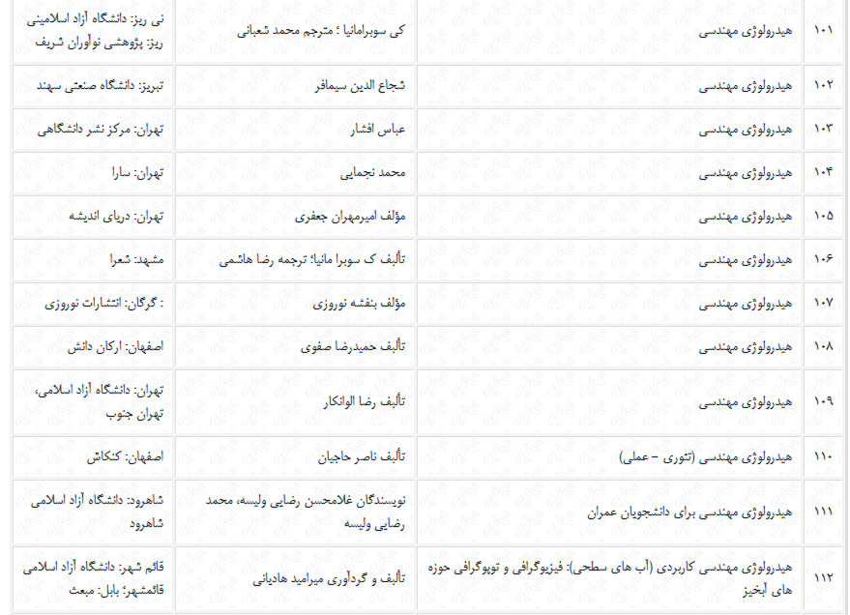
هيدرولوژی مهندسی

Slide 3
ارزشيابي: تمرينات و پروژه 4 نمره؛ ميان ترم 6 نمره ؛ پايان ترم 10 نمره
هفته | موضوع درس
1 | مقدمه و انگيزه، تعاريف، مرور درسهاي مرتبط قبلي
2 | تجزيه و تحليل آمار بارندگي
3 | محاسبه متوسط بارندگي، شدت و مدت بارندگي
5 | تبخير و تعرق
 | اندازه گيري سرعت و شدت آبهاي سطحي
7 | امتحان ميان ترم
8 | رواناب ها و عوامل موثر در توليد آنها
9 | بررسي مختصات حوزه آبي و نحوه محاسبه پارامتر هاي آن
12 | برآورد ارتفاع رواناب و دبي اوج سيل
13 | هيدروگراف
15 | امتحان يايان ترم

Slide 4
فصل اول
کليات
بارندگي (Precipitation) فرايندي است که طي آن بخار آب تحت شرايط جوي متراکم شده و بصورت مايع يا جامد بر اثر نيروي گرانش زمين بر سطح زمين ببارد.
شکلهاي اصلي بارندگي شامل نم نم باران، باران، برف و باران، برف و تگرگ است.

Slide 5
مکانيسم تشکيل باران
نظريه برژرون
هماميزي
باروري ابرها

Slide 6
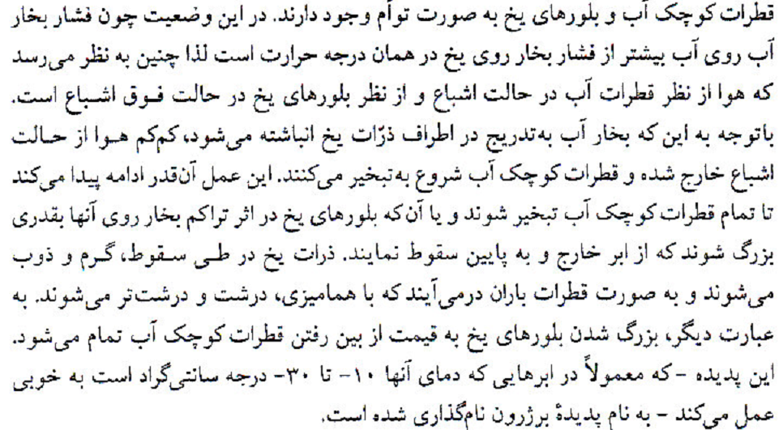
مکانيسم تشکيل باران
نظريه برژرون

Slide 7
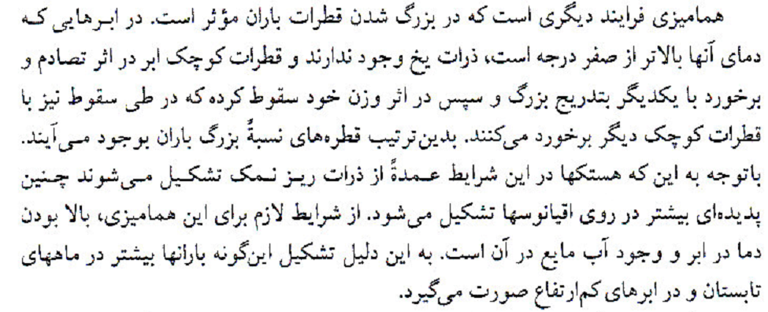
مکانيسم تشکيل باران
هماميزي

Slide 8
مکانيسم تشکيل باران
باروري ابرها

Slide 9
مکانيسم تشکيل باران
گرچه وجود رطوبت در هوا براي ايجاد بارندگي الزامي است اما تنها اين شرط کافي نيست
لذا علاوه بر وجود رطوبت و هستکهاي خارجي براي انجام عمل تراکم، فرايند خنک شدن ديناميک هوای مرطوب نيز الزامي است.
سرد شدن ديناميک هوا به طروق زير صورت ميگيرد:
انبساط بي دررو هوا
برخورد دو توده هوا با خصوصيات مختلف
تصادم يک توده هواي مرطوب به جسم سردي مانند زمين

Slide 10
الگوهاي مختلف بارش
بارانهاي کوهستاني
باران هاي جبهه اي
بارانهاي همرفتي

Slide 11
الگوهاي مختلف بارش
بارانهاي کوهستاني

Slide 12
الگوهاي مختلف بارش
باران هاي جبهه اي

Slide 13
الگوهاي مختلف بارش
بارانهاي همرفتي

Slide 14
اندازه گيري نزولات جوي
باران سنجي
برف سنجي

Slide 15
اندازه گيري نزولات جوي
روشهاي باران سنجي
باران سنج هاي ساده
باران سنج روزانه معمولي
باران سنج ذخيره اي
باران سنج ثبات
رادار هاي هواشناسي
امواج تلفن همراه
ماهواره هاي هواشناسي

Slide 16
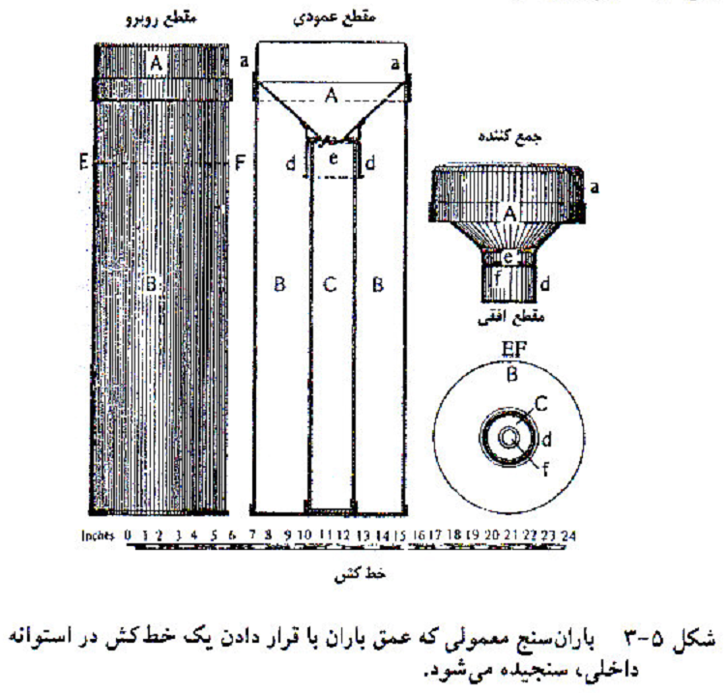
اندازه گيري نزولات جوي

Slide 17
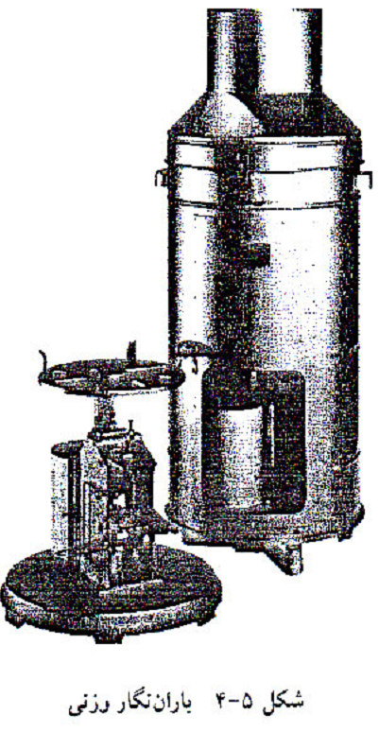
اندازه گيري نزولات جوي

Slide 18
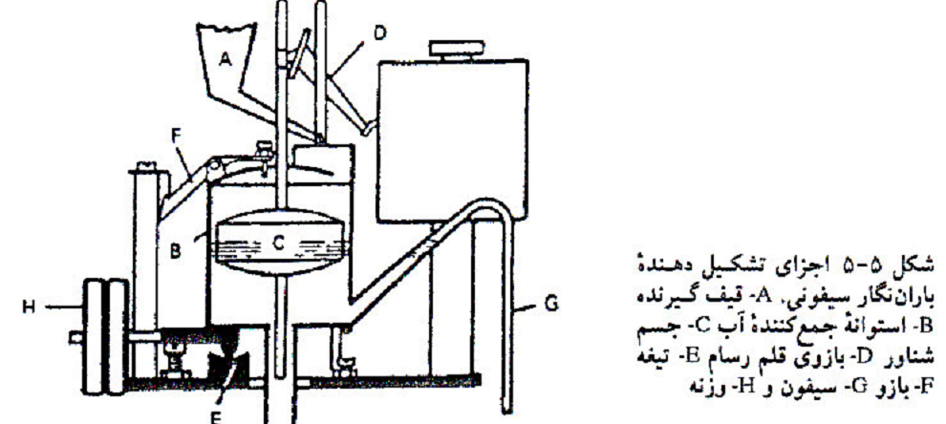
اندازه گيري نزولات جوي

Slide 19
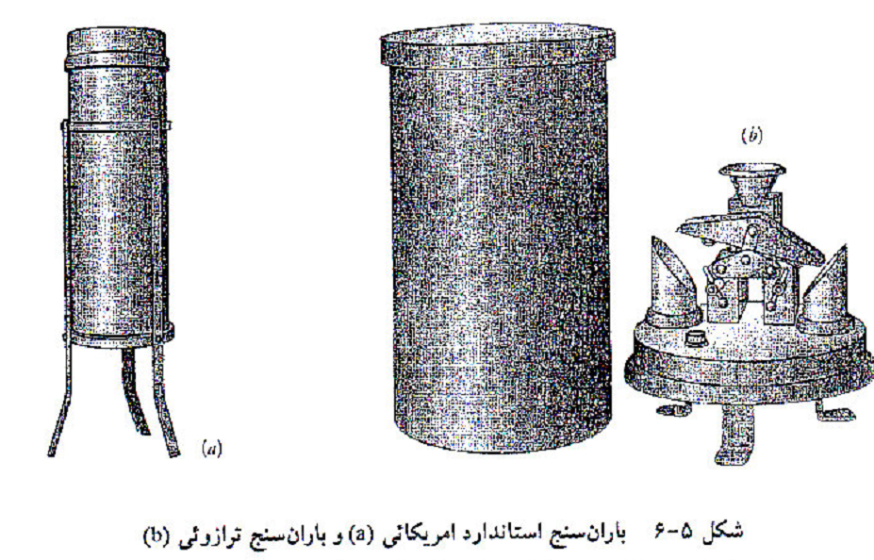
اندازه گيري نزولات جوي

Slide 20
اندازه گيري نزولات جوي
روش هاي برف سنجي
با استفاده از باران سنج
ايستگاه برف سنجي

Slide 21
اندازه گيري نزولات جوي
روش هاي برف سنجي
با استفاده از باران سنج

Slide 22
محل نصب باران سنجها
محلي مناسب که نماينده حوضه مورد نظر باشد
زمين مسطح
دسترسي راحت
باران سنج بصورت قائم نصب شود
فضاي اطراف باران سنج باز باشد

Slide 23
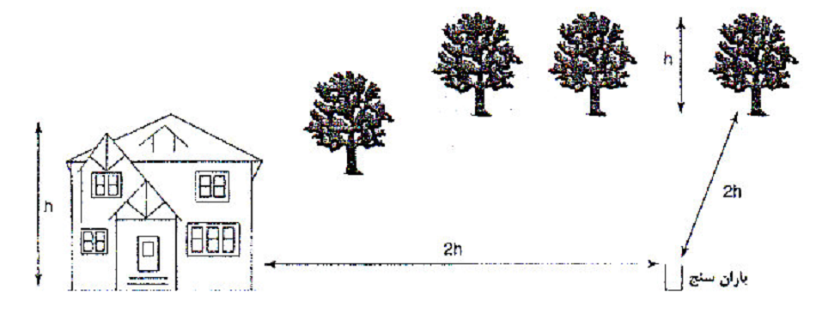
محل نصب باران سنجها

Slide 24
تعداد باران سنجها در شبکه باران سنجي
مطالعات منطقه اي
در مناطق مسطح و آب و هواي معتدل يک ايستگاه در 600 تا 900 کيلومتر مربع
در مناطق کوهستاني و آب و هواي معتدل يک ايستگاه در 250تا 400کيلومتر مربع(يک ايستگاه در هر فاصله تراز 500 متر)
در مناطق کويري يک ايستگاه به ازاي 1500 تا 10000 کيلومتر مربع

Slide 25
تعداد باران سنجها در شبکه باران سنجي
مطالعات منطقه اي
در مناطق مسطح و آب و هواي معتدل يک ايستگاه در 600 تا 900 کيلومتر مربع
در مناطق کوهستاني و آب و هواي معتدل يک ايستگاه در 250تا 400کيلومتر مربع(يک ايستگاه در هر فاصله تراز 500 متر)
در مناطق کويري يک ايستگاه به ازاي 1500 تا 10000 کيلومتر مربع

Slide 26
تعداد باران سنجها در شبکه باران سنجي
جهت اجراي طرحهاي هيدروليکي

Slide 27
تعداد باران سنجها در شبکه باران سنجي
در مناطق خشک و نيمه خشک جهت برنامه هشدار سيل

Slide 28
تعداد باران سنجها در شبکه باران سنجي
براي حوضه هاي واجد تعدادي ايستگاه با توجه به دقت اندازه گيري

Slide 29
تعداد باران سنجها در شبکه باران سنجي
براي حوضه هاي واجد تعدادي ايستگاه با توجه به دقت اندازه گيري

Slide 30
مشخصات بارندگي
مدت بارندگي
مقدار بارندگي
متوسط بارندگي سالانه
متوسط بارندگي ماهانه
حداکثر بارش روزانه در سال
حداکثر بارش 6 ساعته
حداکثر بارش يک ساعته
شدت بارندگي
فراواني وقوع
سطح بارش

Slide 31
مشخصات بارندگي
مدت بارندگي
فاصله زماني بين شروع و پايان هر بارندگي را مدت يا دوام بارندگي (duration) گويند
مدت بارندگي يک متغير تصادفي پيوسته است.

Slide 32
مشخصات بارندگي
مقدار بارندگي
متوسط بارندگي سالانه
متوسط بارندگي ماهانه
حداکثر بارش روزانه در سال
حداکثر بارش 6 ساعته
حداکثر بارش يک ساعته

Slide 33
مشخصات بارندگي
شدت بارندگي

Slide 34
مشخصات بارندگي
فراواني وقوع
تعداد مرتبه وقوع يک رخداد در يک دوره زماني معين
دوره بازگشت : متوسط تعداد سال هايي است که بين وقوع دو رخداد مشابه وجود دارد
$F=1/$T
F : فراواني وقوع
T : دوره برگشت

Slide 35
مشخصات بارندگي
فراواني وقوع
براي N سال آمار ، مقادير وقوع بارندگي را به ترتيب نزولي يا صعودي مرتب و شماره گزاري کرده و با توجه به فرمول زير دوره برگشت محاسبه مي شود
N : تعداد سال هاي آماري
T : دوره برگشت
M : شماره رديف
N=Tm

Slide 36
مشخصات بارندگي

Slide 37
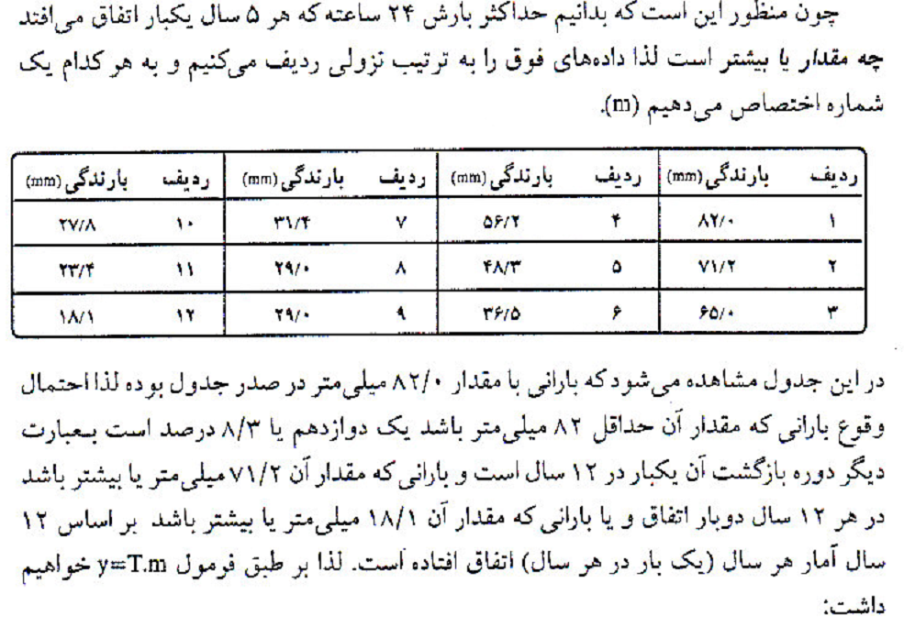
مشخصات بارندگي

Slide 38
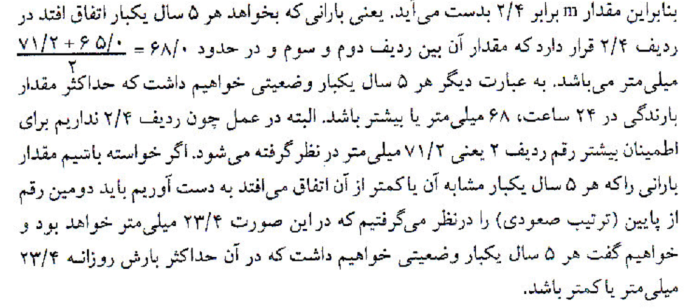
مشخصات بارندگي

Slide 39
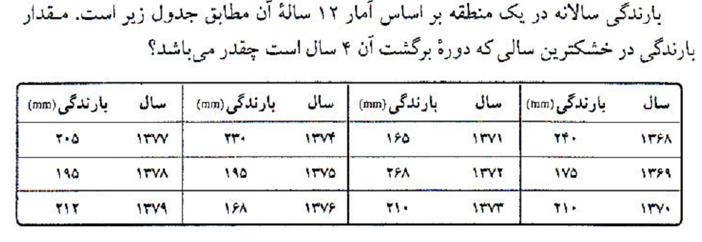
مشخصات بارندگي

Slide 40
مشخصات بارندگي
سطح بارش
به مساحتي گفته مي شود که هنگام اندازه گيري باران در منطقه مي توان به اطراف تعميم داد.
مساحتي را که هر بارش در هنگام وقوع در بر مي گيرد
سطح بارش ثابت نيست و در طول مدت بارش تغيير مي کند
براي اندازه گيري سطح بارش به تعدادي بارا سنج که در نقاط مختلف وجود داشته باشد نياز است.

Slide 41
تخمين بارندگي در سطح يک منطقه
روش ميانگين رياضي
روش چند ضلعي هاي تيسن
روش خطوط همباران

Slide 42
تخمين بارندگي در سطح يک منطقه
روش ميانگين رياضي

Slide 43
تخمين بارندگي در سطح يک منطقه
روش چند ضلعي هاي تيسن

Slide 44
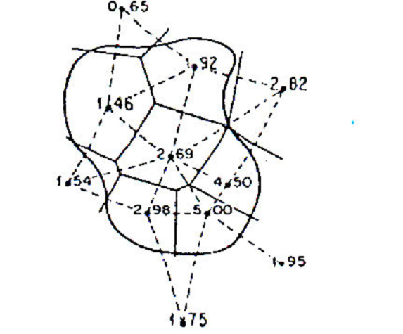
تخمين بارندگي در سطح يک منطقه
روش چند ضلعي هاي تيسن

Slide 45
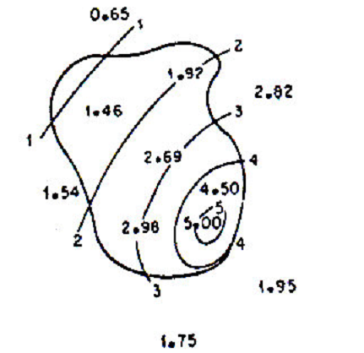
تخمين بارندگي در سطح يک منطقه
روش خطوط همباران

Slide 46
روابط بين خصوصيات بارندگي
رابطه بين شدت و مدت بارش
رابطه بين مقدار و مساحت بارندگي
رابطه بين مقدار و مساحت و مدت بارندگي

Slide 47
روابط بين خصوصيات بارندگي
رابطه بين شدت و مدت بارش
بطورکلي در يک رگبار شدت بارندگي با مدت آن نسبت عکس دارد.
باران هاي دراز مدت از شدت کمتري برخوردارند.
i : شدت بارندگي
t : مدت بارندگي به ساعت
a ، b و c اعداد تجربي

Slide 48
روابط بين خصوصيات بارندگي
رابطه بين شدت و مدت بارش با تناوب يا دوره برگشت آنها تغيير مي کند
هر چه دوره برگشت طولاني باشد بايد انتظار باران هاي شديد تر را داشت.
به ازاي يک مدت معين هرچه دوره بازگشت افزايش يابد شدت بارانهايي که اتفاق خواهد افتاد بيشتر مي شود.

Slide 49
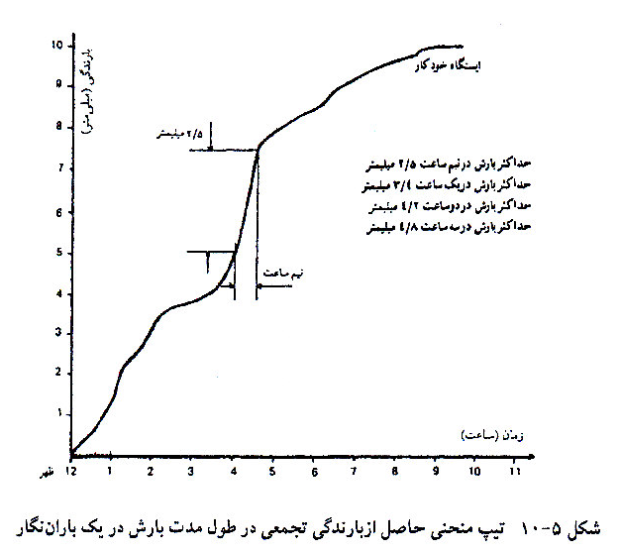
روابط بين خصوصيات بارندگي

Slide 50
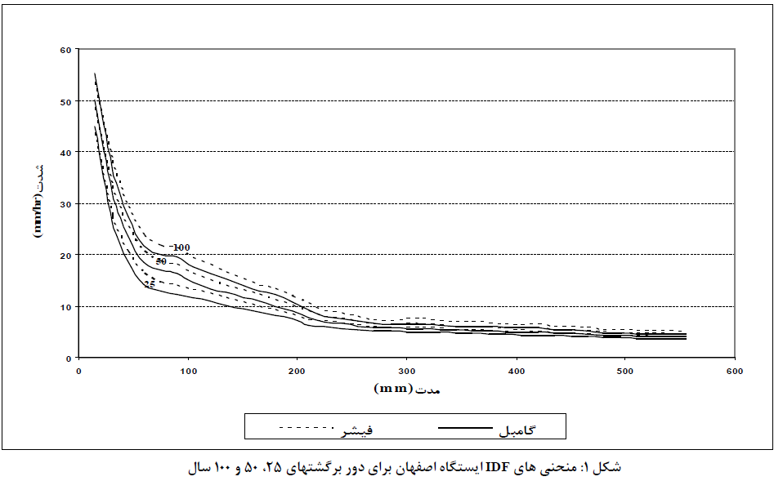
روابط بين خصوصيات بارندگي

Slide 51
روابط بين خصوصيات بارندگي
row | rain | row | rain
1 | 0.1 | 13 | 0.24
2 | 0.11 | 14 | 0.24
3 | 0.12 | 15 | 0.18
4 | 0.15 | 16 | 0.15
5 | 0.16 | 17 | 0.15
6 | 0.17 | 18 | 0.12
7 | 0.27 | 19 | 0.12
8 | 0.3 | 20 | 0.12
9 | 1.08 | 21 | 0.12
10 | 1.14 | 22 | 0.12
11 | 0.3 | 23 | 0.12
12 | 0.3 | 24 | 0.12

Slide 52
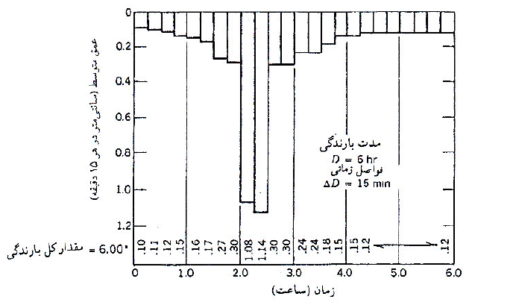
روابط بين خصوصيات بارندگي هايتوگراف

Slide 53
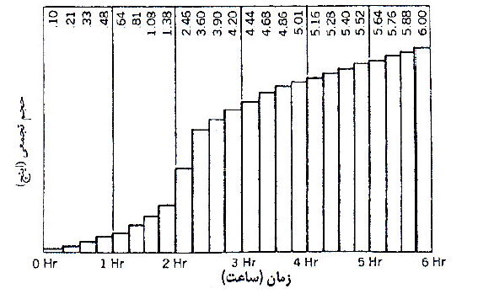
روابط بين خصوصيات بارندگي هايتوگراف تجمعي

Slide 54
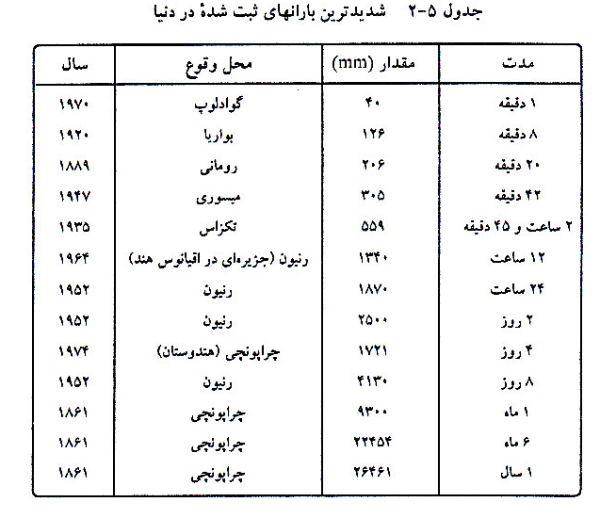
روابط بين خصوصيات بارندگي

Slide 55
روابط بين خصوصيات بارندگي
رابطه بين مقدار و مساحت بارندگي

Slide 56
روابط بين خصوصيات بارندگي
رابطه بين مقدار و مساحت و مدت بارندگي

Slide 57
حداکثر بارش محتمل (PMP)
بزرگترين باراني که از نظر مقدار با يک تداوم مشخص، احتمال وقوع آن را مي توان انتظار داشت حداکثر باران محتمل (Probable Maximum precipitation) گويند
روش هاي تخمين
روش سينوپتيکي
روش آماري

Slide 58
حداکثر بارش محتمل (PMP)
روش سينوپتيکي : در اين روش از وضعيت توده هوا، آمار بارش و رطوبت و مشخصه هاي ديگر هوا استفاده مي شود.
روش آماري : براساس داده هاي گذشته صورت مي گيرد

Slide 59
حداکثر بارش محتمل (PMP)
مثال
متوسط بارش يک ساعته = 12 ميلي متر
انحراف معيار = 3 ميلي متر
K=15
PMP=?

Slide 60
باران طرح(Design storm)
يکي از اهداف از اندازه گيري و تجزيه و تحليل داده هاي اندازه گيري در هيدرولوژي محاسبه باران طرح است.
از نظر تئوري به به دوره اي از يک بارندگي شديد همراه با باد گفته مي شود که بتواند ارتفاع مشخصي را از نظر مقدار بارش توليد نمايد و براي يک سازه خطرناک باشد.
سازه هاي آبي بايد بتوانند در مقابل باران طرح مقاومت کنند.

Slide 61
باران طرح(Design storm)
روش هاي محاسبه باران طرح
روش آماري (Frequency Based Storm, FBS)
محاسبه از روي PMP
محاسبه از روي بارش هاي استاندارد (Standard Project Storm, SPS)

Slide 62
باران طرح(Design storm)
بارش هاي استاندارد
از روي PMP محاسبه مي شود
معمولا 40 تا 60 درصد PMP در نظر گرفته مي شود.

Slide 63
تجزيه و تحليل آمار بارندگي
روش ميانگين گيري براي يافتن آمار مفقود شده
آزمون همگني داده هاي آماري
تجزيه و تحليل آمار بارندگي يک ايستگاه

Slide 64
توازن هيدرولوژيکي
سيستم هيدرولوزيک کره زمين يک سيستم بسته مي باشد
سيستم هيدرولوژيک در يک حوضه آبريز يک سيستم باز تلقي مي گردد
معادله کلي بيلان آب $I−Q=∆S$
معادله کلي بيلان آب با لحاظ بعد زمان $I_{t}−Q_{t}=∆S_{t}$

Slide 65
توازن هيدرولوژيکي
معادله کلي بيلان با لحاظ اجزاي تشکيل دهنده آن
$$P−R−G−E−T=∆S$$
تبخير و تعرق را معمولاً با هم تخمين مي زنند
$$P−R−G−ET=∆S$$

Slide 66
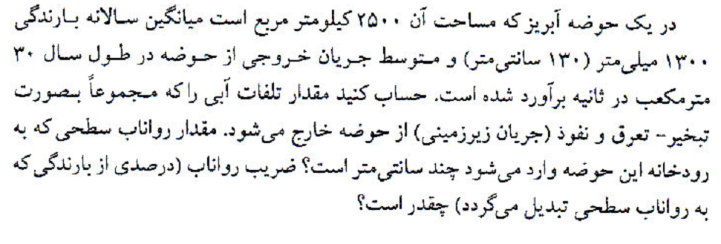
توازن هيدرولوژيکي

Slide 67
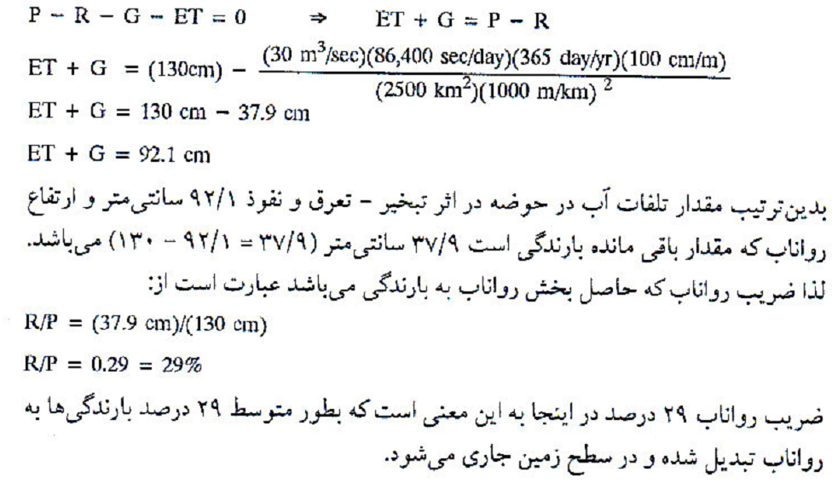
توازن هيدرولوژيکي

Slide 68
توازن هيدرولوژيکي

Slide 69
واحد هاي اندازه گيري در هيدرولوژي
واحد انگليسي | واحد متريک | پارامتر
ايکر (ac) ، ميل مربع (mi²) | هکتار (ha) ، کيلومتر مربع (km²) | مساحت
اينچ (in) | ميلي متر، سانتي متر، متر | ارتفاع
اينچ بر ساعت و .... (in/hour) | ميلي متر بر ساعت و ...... | شدت بارندگي ، شدت تبخير، سرعت نفوذ
فوت مکعب (ft³) | متر مکعب (m³) | حجم
فوت مکعب بر ثانيه (ft³/s, cfs) | متر مکعب بر ثانيه (m³/s) | دبي جريان
فوت بر ثانيه (ft/s) | متر بر ثانيه (m/s) | سرعت جريان
گالن درروز (gal/day) | ليتر بر روز (L/day) | مصرف سرانه آب

